Slide 1
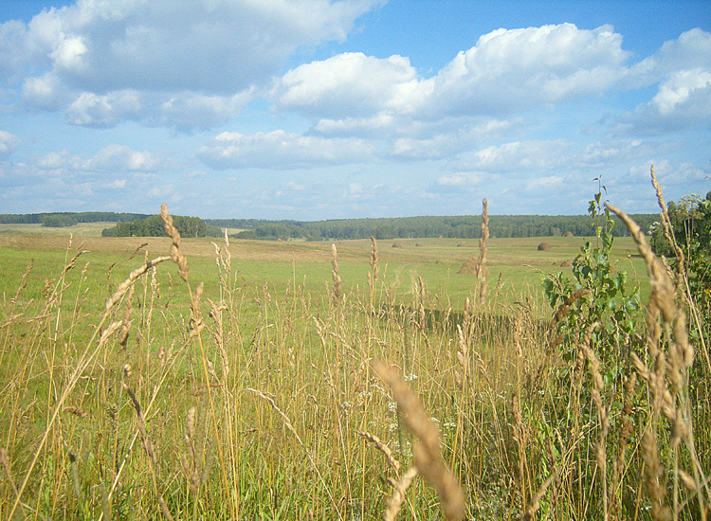
Инвестиционный паспорт муниципального образования Троицкий район Алтайского края

Slide 2
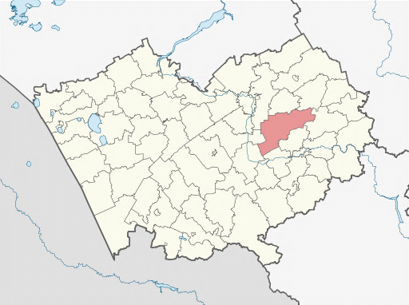
ОБЩАЯ ХАРАКТЕРИСТИКА
1.1. Наименование муниципального образования: Троицкий район Алтайского края.
Троицкий район образован в 1924 году. Район расположен в центральной части Алтайского края. Административный центр района – с. Троицкое. По территории района проходит автомобильная трасса М 52 «Новосибирск - Бийск - Ташанта», трассы регионального значения и железнодорожная ветка Алтайская - Бийск. Железнодорожной станция Большая речка находится в с. Троицкое.
В состав района входят 11 муниципальных образований (сельских поселений), объединяющих 38 населённых пункта. Общая численность населения района составляет 21,7 тысяч человек.
Исторические особенности района:
Первыми русскими людьми, побывавшими в бассейне р. Большой речки, были казаки и другие служивые люди, приходившие сюда со второй половины XVII века. Первым населенным пунктом на реке Большая речка является д. Большая Речка. Наиболее ранним документом, в котором удалось найти название новой деревни, является роспись крестьян по сотням, составленная в 1761 году. Третьим по времени возникновения населенным пунктом является село Гордеевка. Это была редкая попытка создания помещичьей деревни. Эти и другие села входили в состав Большереченского района, переименованного в 1933 году в Троицкий район.
Археологи обнаружили на территории района, главным образом, на территории большереченского бассейна, стоянки первобытного человека. Эти стоянки относятся к эпохе неолита, люди здесь жили со второй половины III тыс. до н.э.

Slide 3
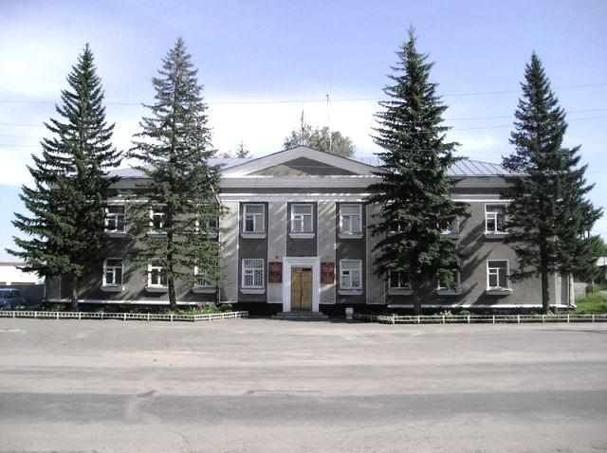
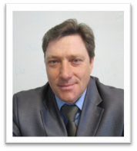
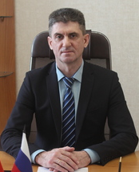
1.2. Представители органов местного самоуправления
Обращение руководителей (руководителя) района
Председатель Троицкого районного Совета депутатов:
Натанюк Николай Владимирович, 8(385 34) 2-23-01.
Глава Троицкого района:
Журавлёв Виктор Владимирович, тел. 8(385 34) 2-24-01.
1.3. Ответственный от Администрации по инвестиционной политике: инвестиционный уполномоченный Троицкого района – Вишнякова Екатерина Алексеевна - заместитель главы Администрации района по экономике, председатель комитета по финансам налоговой и кредитной политике, тел. 8(385-34) 2-23-46.
1.4. Контактная информация: почтовый адрес: 659840, Алтайский край, Троицкий район, с. Троицкое, ул. Ленина, 8, телефон 8(38534) 2-24-01, факс 8(38534) 2-22-41, электронная почта: trcadmin@ab.ru.

Slide 4
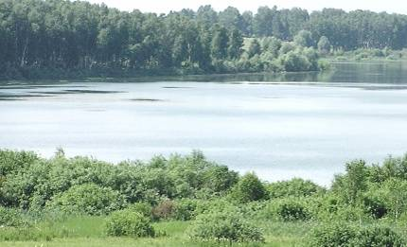
1.5. Географическая характеристика
Климат
Климат района континентальный, с холодной, длительной, снежной зимой и коротким, теплым, иногда жарким летом. Для района характерны резкая смена температуры в течение суток, небольшое количество осадков, поздние весенние и ранние осенние заморозки. Средняя температура января -19°С, июля +19,9°С. Среднегодовое количество осадков составляет 450 мм, в отдельные годы до 600 мм.
Топография
Территория района представляет собой волнистую приподнятую равнину с общим уклоном на северо-восток. Север района с более «спокойным» рельефом, рельеф в южной части района отличается разнообразием. Эта территория занята лесом, озерами и болотами. Западная часть территории низменная, лесистая, а восточная (большая по площади) всхолмленная с резко выделяющимися сопками, которые представляют собой останцы древних гор.
Почвенный покров
Троицкий район находится в зоне выщелоченных среднегумусных и тучных черноземов и темно-серых лесных почв. Под сосновыми борами распространены дерново-подзолистые почвы. Лугово-черноземные и луговые почвы распространены по лощинообразным понижениям овражно-балочной равнины. Лугово-болотные почвы находятся под болотами и кормовыми угодьями. Болотные низинные (переходные) торфяные почвы формируются по глубоким западинам. Для них характерно развитие болотно-травянистой растительности.
Полезные ископаемые
Характер геологического строения предопределил наличие месторождений полезных ископаемых: строительного сырья (3 месторождения кирпичного сырья, 3 месторождения строительного камня) и 10 месторождений торфа, которые учтены государственным кадастром месторождений и проявлений твердых полезных ископаемых.

Slide 5
1.6. Общая площадь территории
- площадь территории составляет (тыс.га): 415,98.
- площадь застроенных земель (тыс.га): 1,25
- незастроенные территории, всего (тыс.га): 414,73.
- земли сельскохозяйственных угодий (тыс.га): 140,33
- земли лесного фонда (тыс.га): 251,7.
- полезащитные лесонасаждения (тыс.га): 0,3.
площади под древесно-кустарниковой растительностью, не входящие в лесной фонд (тыс.га): 0,06.
водоемы (тыс.га): 0,9
водные объекты: реки – Большая речка, Белая, Боровлянка, Ельцовка, Камышенка, Бобровка, Волчиха, Крутиха, Песьянка, Поперечная, озёра - Б.Уткуль, Петровское, Большое Камышное и др.
Земли запаса (тыс.га):10,33
1.7. Земли особо охраняемых территорий (тыс.га): 0
1.8. Общая экологическая ситуация
- содержание загрязняющих веществ в воде (мг/куб. м.): от 0,02 до 0,03 (железо).
- количество отходов, образуемых на предприятиях, всего (тонн/год): 1312,8.
- радиационный фон (Зиверт): от 11 до 12 мкР/час
- действующие полигоны (свалки) захоронения мусора, их принадлежность: - площадь полигона захоронения ТБО (га)- 4,5 Администрация Троицкого района, муниципальная собственность, передан в хозяйственное ведение. Свалки в сельсоветах.

Slide 6
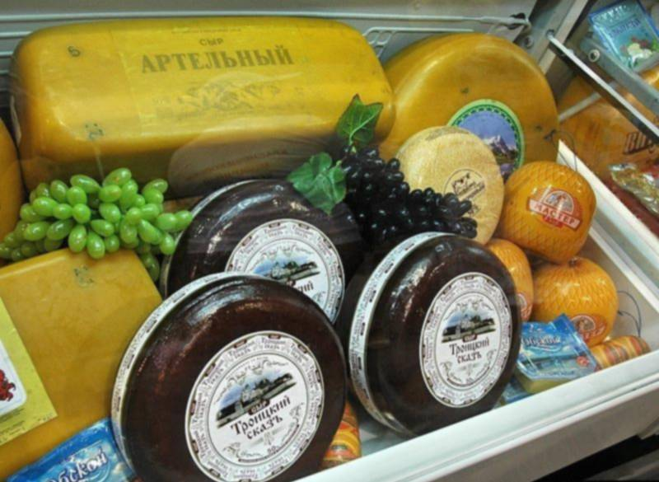
2. ЭКОНОМИЧЕСКИЙ ПОТЕНЦИАЛ
2.1. Основные виды экономической деятельности в промышленности:
Объём отгруженной (реализованной) продукции собственного производства, выполненных работ и услуг собственными силами (без субъектов малого предпринимательства) (млн.руб.).
Рисунок 1
Рост объема продукции в промышленности Таблица 1
Показатели | Ед. изм. | 2018 | 2019 | 2020 | 2021 | 2022
Рост объема продукции в промышленности | % | 113,2 | 103,8 | 106,9 | 120,8 | 97,6

Slide 7
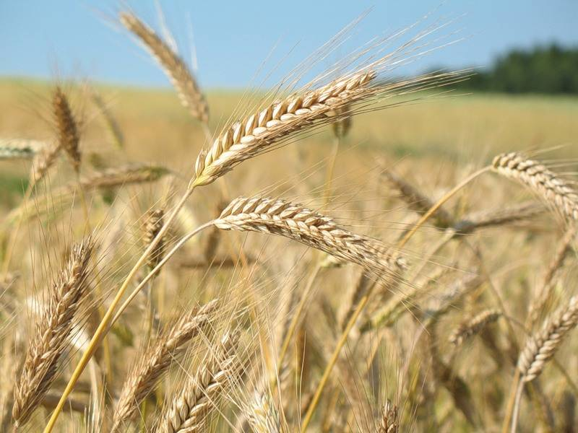
2.2. Основные виды экономической деятельности в сельском хозяйстве
Валовая продукция сельского хозяйства (млн.руб.)
Рисунок 2
Показатели сельского хозяйства
Таблица 2
Показатели | Ед. изм. | 2018 | 2019 | 2020 | 2021 | 2022
Прирост объема продукции сельского хозяйства | % | 2,9 | -1,5 | 22,7 | 2,1 | 0,96
Прирост объема продукции растениеводства | % | 0,8 | 9,2 | -1,0 | 1,65 | 0,94
Прирост объема продукции животноводства | % | 6,1 | 0,9 | 23,7 | 0,45 | 100
Количество сельскохозяйственных предприятий | ед. | 19 | 19 | 20 | 21 | 18
Количество фермерских хозяйств | ед. | 49 | 39 | 45 | 45 | 39

Slide 8
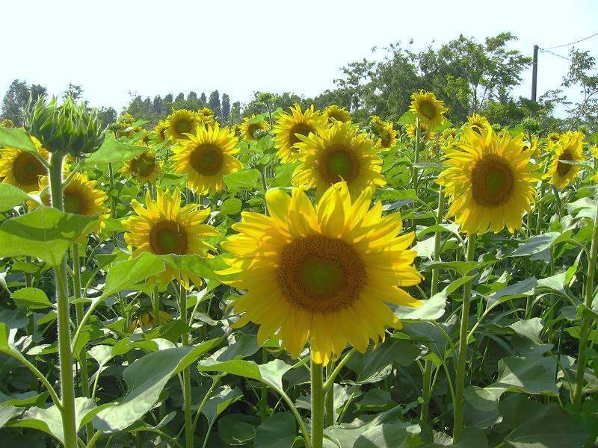
2.3. Основные показатели по растениеводству
Таблица 3
Показатели | Ед. изм. | 2018 | 2019 | 2020 | 2021 | 2022
Посевные площади – всего | тыс. га | 88,3 | 84,3 | 86,8 | 94,5 | 82,1
Зерновые и зернобобовые культуры | тыс. га | 68,1 | 66,7 | 70,1 | 75,5 | 67,4
Подсолнечник | тыс. га | 2,5 | 2,1 | 2,2 | 2,6 | 1,9
Сахарная свекла | тыс. га | - | - | - | - | -
Картофель | тыс. га | 0,5 | 0,5 | 0,5 | 0,5 | -
Овощи открытого грунта | тыс. га | 0,7 | 0,7 | 0,07 | 0,07 | -
Таблица 4
Производство продукции
Показатели | Ед. изм. | 2018 | 2019 | 2020 | 2021 | 2022
Зерновые и зернобобовые культуры | тыс.т | 106,9 | 108,8 | 99,1 | 103,6 | 133,2
Подсолнечник | тыс.т | 2,9 | 2,01 | 2,2 | 2,2 | 2,6
Сахарная свекла | тыс.т | - | - | - | - | -
Картофель | тыс.т | 6,8 | 6,6 | 6,6 | 6,6 | ,-
Овощи открытого грунта | тыс.т | 1,4 | 1,4 | 1,4 | 1,5 | -

Slide 9
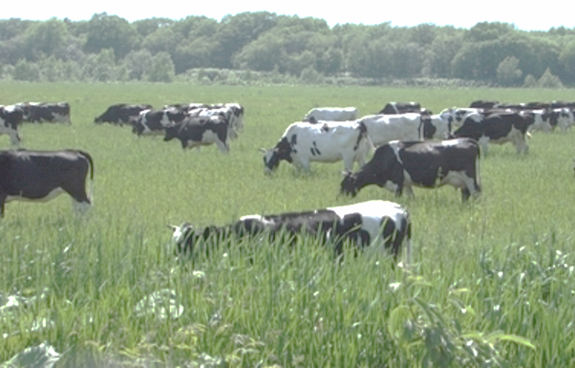
2.4. Основные показатели по животноводству
Поголовье скота и птицы
Таблица 5.
Показатели | Ед. изм. | 2018 | 2019 | 2020 | 2021 | 2022
Крупный рогатый скот – всего | голов | 7383 | 7327 | 6920 | 6235 | 5592
Коровы всего | голов | 3380 | 3372 | 3111 | 2813 | 2296
Свиньи – всего | голов | 5014 | 4737 | 4403 | 3984 | 3520
Производство продукции
Таблица 6.
Показатели | Ед. изм. | 2018 | 2019 | 2020 | 2021 | 2022
Скот и птица на убой (в живом весе) | т | 1867 | 1821 | 1884 | 1861 | 1717
Молоко – всего | т | 9545 | 9188 | 10038 | 11098 | 9555
Яйца – всего | тыс.шт. | 1798 | 763 | 763 | - | -
Средний годовой надой молока на одну корову | кг | 2048,19 | 3766 | 4580 | 5325 | 7729

Slide 10
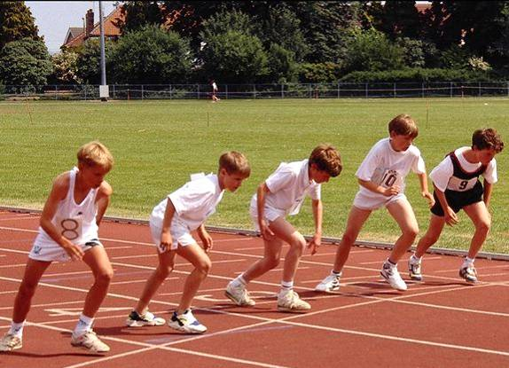
Таблица 7
2.5. Организация отдыха, развлечений и культуры
Показатели | Ед. изм. | 2018 | 2019 | 2020 | 2021 | 2022
Работающие объекты культурно-досугового типа | ед. | 20 | 20 | 20 | 20 | 20
Библиотеки | ед. | 17 | 17 | 17 | 17 | 17
Музеи | ед. | 1 | 1 | 1 | 1 | 1
Кинотеатры и киноустановки | ед. | -
Детские музыкальные, художественные, хореографические школы и школы искусств | ед. | 1 | 1 | 1 | 1 | 1
Спортивные сооружения
Стадионы с трибунами | ед. | 3 | 3 | 3 | 3 | 3
Плоскостные спортивные сооружения | ед. | 47 | 47 | 47 | 43 | 43
Спортивные залы | ед. | 18 | 18 | 18 | 19 | 19
Детско – юношеская сопртивная школа | ед. | 1 | 1 | 1 | 1 | 1
Рисунок 3
2.6. Занятость населения и трудовые ресурсы (чел.)

Slide 11
2.7. Численность постоянного населения
2.7. Численность постоянного населения
Таблица 8
Показатели | Ед. изм. | 2018 | 2019 | 2020 | 2021 | 2022
Численность постоянного населения | тыс. чел. | 22669 | 22327 | 22046 | 21711 | 18393
Плотность населения | чел. /кв.км | 5,53 | 5,53 | 5,36 | 5,32 | 4,42
Численность населения в трудоспособном возрасте | тыс. чел. | 11237 | 11031 | 10920 | 10698 | 10532
Численность безработных, всего | чел. | 397 | 375 | 441 | 332 | 275
2.8. Демографическая ситуация
Таблица 9
Показатели | Ед. изм. | 2018 | 2019 | 2020 | 2021 | 2022
Доля жителей младше трудоспособного возраста | % | 24,8 | 24,8 | 24,8 | 24,4 | 23,0
Доля жителей в трудоспособном возрасте | % | 48,6 | 48,9 | 48,3 | 47,1 | 57,3
Доля жителей старше трудоспособного возраста | % | 31,5 | 29,7 | 29,0 | 31,3 | 36,6
Доля мужчин в населении | % | 46,8 | 46,5 | 46,1 | 47,7 | 46,5
2.9. Доходы населения
Таблица 10
Показатели | Ед. изм. | 2018 | 2019 | 2020 | 2021 | 2022
Среднемесячная заработная плата | руб. | 17950 | 25548,1 | 28206,2 | 30916,1 | 34879,6
Численность населения с денежными доходами ниже величины прожиточного минимума | чел. | 2223 | 2231 | - | - | -

Slide 12
3. ИНВЕСТИЦИОННАЯ ПОЛИТИКА
3.1 Инвестиции в основной капитал (по крупным и средним организациям)
Таблица 11
Показатели | Ед. изм. | 2018 | 2019 | 2020 | 2021 | 2022
Инвестиции в основной капитал (по крупным и средним организациям), всего | млн.руб. | 300,52 | 1027,7 | 388,14 | 270,9 | 395,4
Жилища | млн.руб. | - | - | - | - | -
Здания (кроме жилых) и сооружения | млн.руб. | 242,4 | 275,36 | 221 | - | 66,8
Машины, оборудование, транспортные средства | млн.руб. | 58,1 | 748,68 | 133,96 | 60,54 | 155,68
Прочие | млн.руб. | - | - | - | 0,35 | -

Slide 13
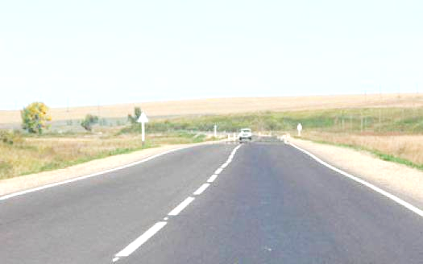
4. ИНФРАСТРУКТУРА
4.1. Наименование основных транспортных магистралей
- протяженность автомобильных дорог (км): 1402,1
- протяженность автомобильных дорог с твердым покрытием (км): 131,5
- протяженность переходных дорог - гравийных (км): 212,1
- основные автодороги: трасса федерального значения М 52 «Новосибирск - Ташанта», автомобильные трассы: Троицкое-Целинное, Буланиха-Клепиково, Кытманово - а/тр. М-52;
расстояние от районного центра до г. Барнаула 95 км;
расстояние от районного центра до г. Бийска 63 км;
расстояние от районного центра до аэропорта (г. Барнаул) 140 км;
- железнодорожная станция Большая Речка находится в с. Троицкое;
речной порт: отсутствует.
4.2. Связь и телекоммуникации
- наименование организаций, представляющих услуги мобильной связи: АО «Национальная Башенная Компания", ПАО «МТС», ОАО «Ростелеком», «Алтайсвязь», ПАО «Мегафон».
- наименование организаций, предоставляющих услуги доступа в Интернет: ОАО «Ростелеком», АО «Национальная Башенная Компания», ПАО «МТС», ПАО «Мегафон».
4.3 Транспортные услуги
- установленный тариф на 1 поездку на пассажирском транспорте по внутрирайонному и междугороднему маршрутам (руб.):
внутрирайонному – руб. (за пас./км) : 2017 -1,96, 2018 – 2,07, 2019 -2,22 .
междугородному – (за пас./км); 2012 – 2017 – 1,96, 2018 – 2,07, 2019 – 2,22.

Slide 14
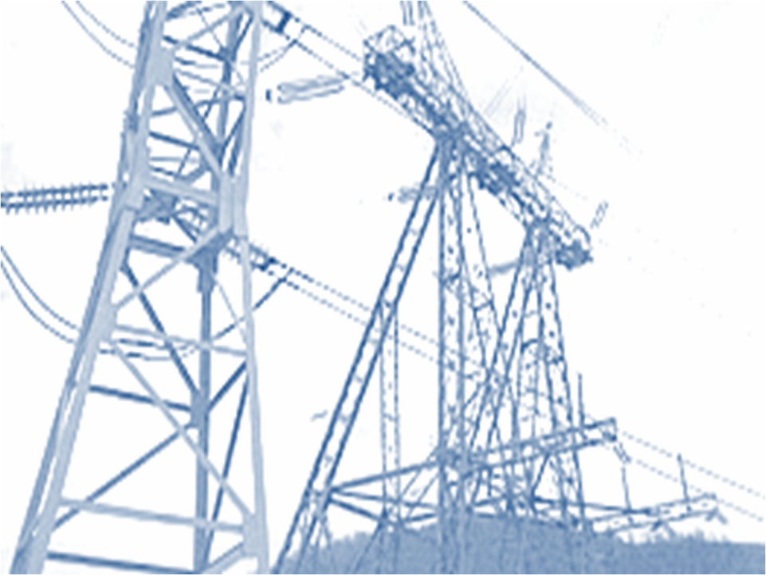
4.4. Присоединенная мощность потребителей электроэнергии (МВт.):
Таблица 13
Показатели | Ед. изм. | 2018 | 2019 | 2020 | 2021 | 2022
Присоединенная мощность потребителей электроэнергии | МВт | 46,0 | 46,0 | 46,0 | 46,0 | 46,0
Резервная мощность потребителей электроэнергии | МВт. | 5,6 | 5,6 | 5,6 | 5,6 | 5,6
4.5. Потребление газа:
Таблица 14
Показатели | Ед. изм. | 2018 | 2019 | 2020 | 2021 | 2022
Cжиженный газ
За год | тыс. куб. м. | 24,2 | 24,2 | 23,9 | 23,5 | 23,5
За сутки | тыс. куб. м | 0,06 | 0,06 | 0,059 | 0,059 | 0,059
Природный газ
За год | тыс. куб. м | 1409,026 | 14235,0 | 14347,0 | 14442,0 | 14547,0
За сутки | тыс. куб. м | 38,6 | 39,0 | 39,3 | 39,8 | 40,1
Одиночное протяжение уличной газовой сети | м | 198,7 | 198,7 | 198,7 | 198,7 | 198,7
Количество не газифицированных населенных пунктов | ед. | 34 | 34 | 34 | 34 | 34

Slide 15
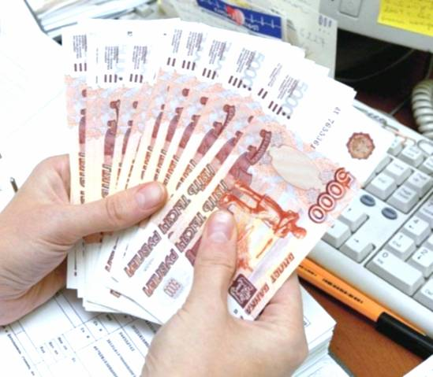
4.7. Финансовые организации (включая филиалы)
- количество банков (ед.): 2
- название банков, адрес:
1) Универсальный дополнительный офис 8644/0782 Бийского ОСБ Алтайское отделение № 8644 ПАО «Сбербанк России»;
2) Мини офис ПАО «Совкомбанк», с. Троицкое, просп. Ленина, 19.
4.8. Страховые компании
- количество страховых компаний: 4
- название страховых компаний:
1) Алтайский филиал ООО СМК «Ресо – мед» в Троицком районе, с . Троицкое, ул. Ленина, 6;
2)САО «Ресо – Гарантия» в Троицком районе, с . Троицкое, ул. Ленина, 6;
3) Алтайский филиал ООО НСГ «Росэнерго», с. Троицкое пер. Пролетарский, 3, с. Троицкое ул. 60 лет Октября, 43
4) МС – Капитал с.Троицкое, пер. Пролетарский, 3;

Slide 16
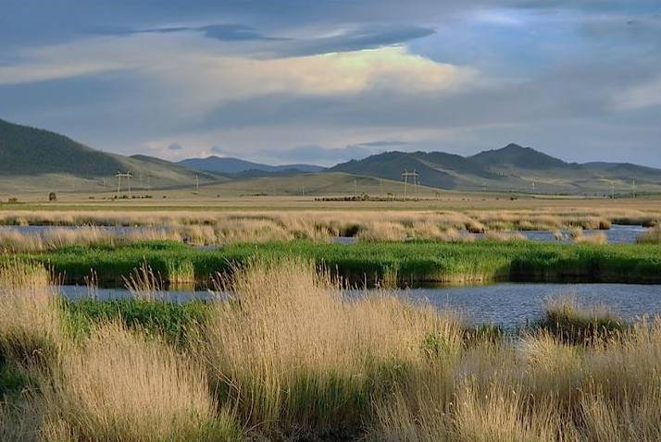
5. ПРИОРИТЕТНЫЕ НАПРАВЛЕНИЯ РАЗВИТИЯ ТРОИЦКОГО РАЙОНА
Основное производственное направление экономики Троицкого района – сельское хозяйство. В районе имеются достаточные резервы для наращивания производства агропродовольственной экологически чистой продукции. Для успешного развития сельскохозяйственной отрасли района необходимо продолжить техническую и технологическую модернизацию сельскохозяйственного производства, расширение сферы животноводческой отрасли (свиноводства, животноводства - молочного и мясного направления).
Несмотря на то, что в 2015 году открытым акционерным обществом «Макфа» введен в эксплуатацию комплекс зданий и сооружений для приема, хранения и переработки крупы в с. Троицкое (проектная мощность крупозавода 100 тонн крупы в сутки), в районе существует необходимость в предприятиях пищевой и перерабатывающей промышленности.
Внимание инвесторов могут привлечь свободные инвестиционные площадки, такие как -здание склада для хранения фуража, здание ремонтной мастерской, здание фельдшерско-акушерского пункта; земельные участки с расположенными на них фундаментами зданий телятников; земельные участки под строительство тепличного комплекса, комбикормового завода, различных животноводческих комплексов.
Рынками сбыта продукции сельского хозяйства могут стать не только потребители Алтайского края - города Барнаул, Бийск, курорты города Белокуриха, туристические и придорожные комплексы, но и соседние регионы: Кемеровская область, Республика Алтай.
Удобное географическое положение – близость городов Барнаула, Бийска и Белокурихи, автомобильные трассы, проходящие через район, всё это создает предпосылки для развития промышленности, сельского хозяйства, предпринимательства в сфере торговли, услуг, общественного питания, мелкотоварного производства, придорожного сервиса.
По Троицкому району проходит туристический маршрут «Большое Золотое кольцо Алтая».
Район обладает туристско-рекреационным потенциалом для комплексного развития сферы туризма (охота, рыбалка, дайвинг, пляжный туризм). Сибирское общество охотников и рыболовов в Троицком районе на протяжении многих лет активно развивает охотничий туризм и спортивную рыбалку. Однако, существующих охотничьих баз и баз отдыха не достаточно, в районе практически отсутствует придорожный сервис, отсутствуют мотели и кемпинги.

Slide 17
ПРИЛОЖЕНИЕ №1
ИНФОРМАЦИЯ ОБ ИНВЕСТИЦИОННЫХ ПРОЕКТАХ
Наименование проекта | Отрасль | Местоположение | Реализуемый/планируемый к реализации | Цель проекта | Форма участия государства в проекте | Этапы и сроки реализации проекта | Общий объем инвестиций, млн. руб. | Источник финансирования | Сведения об инвесторе (наименование, ИНН, место регистрации)
Распределительный газопровод в п. Октябрьский Троицкого района Алтайского края | ЖКХ | Алтайский край, Троицкий район, п.Октябрьский | реализуемый | Строительство генетического центра "Корова и теленок" на 2000 голов | Да | 2022 | 13,95 | Средства, федерального, краевого, местного бюджета | Администрация района, ИНН- 2281001730, Алтайский край, Троицкий район

Slide 18
Наименование проекта | Отрасль | Местоположение | Реализуемый/планируемый к реализации | Цель проекта | Форма участия государства в проекте | Этапы и сроки реализации проекта | Общий объем инвестиций, млн. руб. | Источник финансирования | Сведения об инвесторе (наименование, ИНН, место регистрации)
Строительство склада готовой продукции, элеватора (2 очередь строительства) по адресу: с. Троицкое, ул. Линейная, 43 | Производство муки из зерновых культур | с. Троицкое, ул. Линейная, 43 | реализуемый | Строительство склада готовой продукции, элеватора | нет | 2020-2022 | 6,8 | Собственные средства | АО «МАКФА» ИНН 7432015885, г. Москва, пер. Вспольный, д. 5

Slide 19
Наименование проекта | Отрасль | Местоположение | Реализуемый/планируемый к реализации | Цель проекта | Форма участия государства в проекте | Этапы и сроки реализации проекта | Общий объем инвестиций, млн. руб. | Источник финансирования | Сведения об инвесторе (наименование, ИНН, место регистрации)
Обновление материально - технической базы на АО "Макфа"по адресу: с. Троицкое, ул. Линейная, 43 | Производство муки из зерновых культур | Алтайский край Троицкий район с. Троицкое ул. Линейная, 43 | реализуемый | Обновление материально - технической базы | нет | 2022 | 6,6 | Собственные средства | АО «МАКФА» ИНН 7432015885, г. Москва, пер. Вспольный, д. 5

Slide 20
Наименование проекта | Отрасль | Местоположение | Реализуемый/планируемый к реализации | Цель проекта | Форма участия государства в проекте | Этапы и сроки реализации проекта | Общий объем инвестиций, млн. руб. | Источник финансирования | Сведения об инвесторе (наименование, ИНН, место регистрации)
Распределительный газопровод в с. Заводское Троицкого района Алтайского края (1-я очередь) | ЖКХ | Алтайский край, Троицкий район, с. Заводское | реализуемый | строительство газопроводных сетей | да | 2019-2023 | 45,6 | Средства федерального , краевого и местного бюджета | Администрация района, ИНН- 2281001730, Алтайский край, Троицкий район

Slide 21
Наименование проекта | Отрасль | Местоположение | Реализуемый/планируемый к реализации | Цель проекта | Форма участия государства в проекте | Этапы и сроки реализации проекта | Общий объем инвестиций, млн. руб. | Источник финансирования | Сведения об инвесторе (наименование, ИНН, место регистрации)
Троицкий район, с. Заводское, строительство средней общеобразовательной школы на 140 учащихся | образование | Алтайский край, Троицкий район, с. Заводское, ул. 50 лет Октября, 2з | реализуемый | Автономный источник теплоснабжения школы в п. Гордеевский Троицкого района Алтайского края | нет | 2021 - 2022 | 308,56 | Краевой бюджет | Администрация района, ИНН- 2281001730, Алтайский край, Троицкий район

Slide 22
ПРИЛОЖЕНИЕ 2 к инвестиционному паспорту Троицкого района
ПАСПОРТ
инвестиционной (промышленной) площадки (green field)
№ п/п | Характеристики инвестиционной площадки |  |  |  | Наименование значений | Значение (заполняется МО)
1 | Наименование площадки |  |  |  | земельный участок, прочее | Земельный участок
2 | Область применения |  |  |  | промышленная, здравоохранение, недропользование, сельскохозяйственная, туристско-рекреационная, жилищное строительство, прочее | Строительство комбикормового завода Промышленная площадка
3 | Местоположение площадки |  | расстояние до райцентра |  | км | 6
 |  |  | расстояние до г.Барнаула |  | км | 90
4 | Адрес площадки |  |  |  |  | 659840, Алтайский край, Троицкий район, с. Троицкое. На расстоянии 1 км в восточном направлении от с. Троицкое.
5 | Площадь площадки |  |  |  | кв.м | 31000
6 | Категория земельного участка |  |  |  | промышленного назначения, сельскохозяйственного назначения, свободные земли, земли запаса, земли населенных пунктов, земли населенных пунктов (аренда), земли населенных пунктов (собственность), лесной фонд | Земли сельскохозяйственного назначения
7 | Рельеф |  |  |  |  | ровный
8 | Перепад высот |  |  |  | есть, нет (м) | нет
9 | Возможность расширения |  |  |  | есть, нет | нет
10 | Инженерная и транспортная инфраструктура | Ближайшая авто трасса |  | статус | федерального, регионального, местного значения | Автомобильная федеральная дорога
 |  |  |  | название |  | Р – 256 «Чуйский тракт»
 |  |  |  | расстояние | км | 1
 |  | Железнодорожная ветка |  | наименование станции |  | «Большая речка»
 |  |  |  | статус станции | узловая, пассажирская и др. | пассажирская
 |  |  |  | расстояние | км | 6

Slide 23
11 | Коммунальная инфраструктура | Газ природный | газификация с какого года или в каком году планируется |  | -
 |  |  | расстояние до магистрального газопровода высокого давления с указанием показателя давления | км | 1 км, 12 кгс/кв. см.
 |  |  | расстояние до газораспределительной станции | км | 1
 |  | Электроэнергия | напряжение на ближайшей ЛЭП | кВ | 10
 |  |  | расстояние до ближайшей точки подключения к ЛЭП | км | 0,5
 |  |  | расстояние до электроподстанции | км | 1
 |  | Теплоснабжение | наименование организации, оказывающей услуги теплоснабжения |  | -
 |  |  | расстояние до ближайшей точки подключения | км | -
 |  | Водоснабжение | наименование организации, оказывающей услуги водоснабжения |  | -
 |  |  | расстояние до водонапорной башни | км | -
 |  |  | бурение скважин | Возможность | Возможно
 |  |  | расстояние до ближайшей точки подключения | км | бурение скважины
 |  | Водоотведение (централизованное) | наименование организации, оказывающей услуги водоотведения |  | нет
 |  |  | расстояние до ближайшей точки подключения | км | нет
 |  | Связь | зоны покрытия операторов мобильной связи | наличие | Находится в зоне покрытия операторов мобильной связи
 |  |  | телефонная связь | наличие | Нет
 |  |  | Интернет (проводной, беспроводной) | наличие | Нет

Slide 24
12 | Условия освоения площадки | годы | Долгосрочная аренда
 |  | краткосрочная аренда, долгосрочная аренда, выкуп
13 | Межевание земельного участка | проведено, не проведено | нет
14 | Кадастровый номер земельного участка |  | -
15 | Обременения, в т.ч. сервитуты | есть, нет | нет
16 | Контакты | ФИО контактного лица | Вишнякова Екатерина Алексеевна
 |  | телефон (номер должен начинаться с +7, 385, код муниципального образования, а затем непосредственный контактный номер) | +7-385-34-22-3-46
 |  | e-mail | trokomfin@bk.ru

Slide 25
ПРИЛОЖЕНИЕ 2 к инвестиционному паспорту Троицкого района
ПАСПОРТ
инвестиционной (промышленной) площадки (green field)
№ п/п | Характеристики инвестиционной площадки |  |  |  | Наименование значений | Значение (заполняется МО)
1 | Наименование площадки |  |  |  | земельный участок, прочее | Земельный участок
2 | Область применения |  |  |  | промышленная, здравоохранение, недропользование, сельскохозяйственная, туристско-рекреационная, жилищное строительство, прочее | Строительство комплекса дорожного сервиса прочее
3 | Местоположение площадки |  | расстояние до райцентра |  | км | 5
 |  |  | расстояние до г.Барнаула |  | км | 90
4 | Адрес площадки |  |  |  |  | Земельный участок находится примерно в 35 метрах по направлению на юго-запад от ориентира: 659840 Алтайский край, Троицкий район в придорожной полосе федеральной автомобильной дороги М-52 «Чуйский тракт» 292 км (+-)350 м, расположенного за пределами участка, кадастровый номер 22:51:100104:0014
5 | Площадь площадки |  |  |  | кв.м | 20000 +-1237,43 кв. м.
6 | Категория земельного участка |  |  |  | промышленного назначения, сельскохозяйственного назначения, свободные земли, земли запаса, земли населенных пунктов, земли населенных пунктов (аренда), земли населенных пунктов (собственность), лесной фонд | Земли промышленности
7 | Рельеф |  |  |  |  | ровный
8 | Перепад высот |  |  |  | есть, нет (м) | нет
9 | Возможность расширения |  |  |  | есть, нет | нет
10 | Инженерная и транспортная инфраструктура | Ближайшая авто трасса |  | статус | федерального, регионального, местного значения | Автомобильная федеральная дорога
 |  |  |  | название |  | Р – 256 «Чуйский тракт»
 |  |  |  | расстояние | км | 35 метров

Slide 26
 |  | Железнодорожная ветка | наименование станции |  | Станция Больная речка
 |  |  | статус станции | узловая, пассажирская и др. | пассажирская
 |  |  | расстояние | км | 5
11 | Коммунальная инфраструктура | Газ природный | газификация с какого года или в каком году планируется |  | -
 |  |  | расстояние до магистрального газопровода высокого давления с указанием показателя давления | км | 2 км., 12 кг
 |  |  | расстояние до газораспределительной станции | км | 2 км
 |  | Электроэнергия | напряжение на ближайшей ЛЭП | кВ | 10
 |  |  | расстояние до ближайшей точки подключения к ЛЭП | км | 0,5 км
 |  |  | расстояние до электроподстанции | км | 4
 |  | Теплоснабжение | наименование организации, оказывающей услуги теплоснабжения |  | -
 |  |  | расстояние до ближайшей точки подключения | км | -
 |  | Водоснабжение | наименование организации, оказывающей услуги водоснабжения |  | -
 |  |  | расстояние до водонапорной башни | км | -
 |  |  | бурение скважин | Возможность | возможно-
 |  |  | расстояние до ближайшей точки подключения | км | -
 |  | Водоотведение (централизованное) | наименование организации, оказывающей услуги водоотведения |  | -
 |  |  | расстояние до ближайшей точки подключения | км | нет
 |  | Связь | зоны покрытия операторов мобильной связи | наличие | Находится в зоне покрытия операторов мобильной связи
 |  |  | телефонная связь | наличие
 |  |  | Интернет (проводной, беспроводной) | наличие | нет

Slide 27
12 | Условия освоения площадки | годы | Долгосрочная аренда
 |  | краткосрочная аренда, долгосрочная аренда, выкуп
13 | Межевание земельного участка | проведено, не проведено | проведено
14 | Кадастровый номер земельного участка |  | 22:51:100104:0014
15 | Обременения, в т.ч. сервитуты | есть, нет | нет
16 | Контакты | ФИО контактного лица | Вишнякова Екатерина Алексеевна
 |  | телефон (номер должен начинаться с +7, 385, код муниципального образования, а затем непосредственный контактный номер) | +7-385-34-22-3-46
 |  | e-mail | trokomfin@bk.ru

Slide 28
ПРИЛОЖЕНИЕ 2 к инвестиционному паспорту Троицкого района
ПАСПОРТ
инвестиционной (промышленной) площадки (green field)
№ п/п | Характеристики инвестиционной площадки |  |  |  | Наименование значений | Значение (заполняется МО)
1 | Наименование площадки |  |  |  | земельный участок, прочее | Земельный участок
2 | Область применения |  |  |  | промышленная, здравоохранение, недропользование, сельскохозяйственная, туристско-рекреационная, жилищное строительство, прочее | Строительство свинокомплекса Промышленная площадка
3 | Местоположение площадки |  | расстояние до райцентра |  | км | 23
 |  |  | расстояние до г.Барнаула |  | км | 90
4 | Адрес площадки |  |  |  |  | 659834, Алтайский край, Троицкий район, с Песьянка. На расстоянии 3,3 км. на юго-восток от села.
5 | Площадь площадки |  |  |  | кв.м | 200000,0
6 | Категория земельного участка |  |  |  | промышленного назначения, сельскохозяйственного назначения, свободные земли, земли запаса, земли населенных пунктов, земли населенных пунктов (аренда), земли населенных пунктов (собственность), лесной фонд | Земли сельскохозяйственного назначения
7 | Рельеф |  |  |  |  | ровный
8 | Перепад высот |  |  |  | есть, нет (м) | нет
9 | Возможность расширения |  |  |  | есть, нет | нет
10 | Инженерная и транспортная инфраструктура | Ближайшая авто трасса |  | статус | федерального, регионального, местного значения | Автомобильная федеральная трасса
 |  |  |  | название |  | Р – 256 «Чуйский тракт»
 |  |  |  | расстояние | км | 7
 |  | Железнодорожная ветка |  | наименование станции |  | «Большая речка»
 |  |  |  | статус станции | узловая, пассажирская и др. | пассажирская
 |  |  |  | расстояние | км | 23

Slide 29
11 | Коммунальная инфраструктура | Газ природный | газификация с какого года или в каком году планируется |  | нет
 |  |  | расстояние до магистрального газопровода высокого давления с указанием показателя давления | км | -
 |  |  | расстояние до газораспределительной станции | км | -
 |  | Электроэнергия | напряжение на ближайшей ЛЭП | кВ | 10
 |  |  | расстояние до ближайшей точки подключения к ЛЭП | км | 1,5
 |  |  | расстояние до электроподстанции | км | 6
 |  | Теплоснабжение | наименование организации, оказывающей услуги теплоснабжения |  | Нет
 |  |  | расстояние до ближайшей точки подключения | км | -
 |  | Водоснабжение | наименование организации, оказывающей услуги водоснабжения |  | -
 |  |  | расстояние до водонапорной башни | км | -
 |  |  | бурение скважин | Возможность | возможно
 |  |  | расстояние до ближайшей точки подключения | км | -
 |  | Водоотведение (централизованное) | наименование организации, оказывающей услуги водоотведения |  | нет
 |  |  | расстояние до ближайшей точки подключения | км | нет
 |  | Связь | зоны покрытия операторов мобильной связи | наличие | Находится в зоне покрытия операторов мобильной связи
 |  |  | телефонная связь | наличие | нет
 |  |  | Интернет (проводной, беспроводной) | наличие | нет

Slide 30
12 | Условия освоения площадки | годы | Долгосрочная аренда
 |  | краткосрочная аренда, долгосрочная аренда, выкуп
13 | Межевание земельного участка | проведено, не проведено | Нет
14 | Кадастровый номер земельного участка |  | -
15 | Обременения, в т.ч. сервитуты | есть, нет | нет
16 | Контакты | ФИО контактного лица | Вишнякова Екатерина Алексеевна
 |  | телефон (номер должен начинаться с +7, 385, код муниципального образования, а затем непосредственный контактный номер) | +7-385-34-22-3-46
 |  | e-mail | trokomfin@bk.ru

Slide 31
ПРИЛОЖЕНИЕ 2 к инвестиционному паспорту Троицкого района
ПАСПОРТ
инвестиционной (промышленной) площадки (green field)
№ п/п | Характеристики инвестиционной площадки |  |  |  | Наименование значений | Значение (заполняется МО)
1 | Наименование площадки |  |  |  | земельный участок, прочее | Земельный участок
2 | Область применения |  |  |  | промышленная, здравоохранение, недропользование, сельскохозяйственная, туристско-рекреационная, жилищное строительство, прочее | Строительство свинокомплекса Промышленная площадка
3 | Местоположение площадки |  | расстояние до райцентра |  | км | 6
 |  |  | расстояние до г.Барнаула |  | км | 116
4 | Адрес площадки |  |  |  |  | 659851, Алтайский край, Троицкий район, с. Белое. В 2 км на север от с. Белое
5 | Площадь площадки |  |  |  | кв.м | 200000,0
6 | Категория земельного участка |  |  |  | промышленного назначения, сельскохозяйственного назначения, свободные земли, земли запаса, земли населенных пунктов, земли населенных пунктов (аренда), земли населенных пунктов (собственность), лесной фонд | Земли сельскохозяйственного назначения
7 | Рельеф |  |  |  |  | Ровный
8 | Перепад высот |  |  |  | есть, нет (м) | Нет
9 | Возможность расширения |  |  |  | есть, нет | Есть
10 | Инженерная и транспортная инфраструктура | Ближайшая авто трасса |  | статус | федерального, регионального, местного значения | Автомобильная федеральная трасса
 |  |  |  | название |  | Р- 256 «Чуйский тракт»
 |  |  |  | расстояние | км | 6
 |  | Железнодорожная ветка |  | наименование станции |  | «Большая речка»
 |  |  |  | статус станции | узловая, пассажирская и др. | Пассажирская
 |  |  |  | расстояние | км | 6

Slide 32
11 | Коммунальная инфраструктура | Газ природный | газификация с какого года или в каком году планируется |  | -
 |  |  | расстояние до магистрального газопровода высокого давления с указанием показателя давления | км | -
 |  |  | расстояние до газораспределительной станции | км | 1 км, 12 кгс/кв. см.
 |  | Электроэнергия | напряжение на ближайшей ЛЭП | кВ | 10
 |  |  | расстояние до ближайшей точки подключения к ЛЭП | км | 2,5
 |  |  | расстояние до электроподстанции | км | 2,5
 |  | Теплоснабжение | наименование организации, оказывающей услуги теплоснабжения |  | Нет
 |  |  | расстояние до ближайшей точки подключения | км | -
 |  | Водоснабжение | наименование организации, оказывающей услуги водоснабжения |  | Нет
 |  |  | расстояние до водонапорной башни | км | -
 |  |  | бурение скважин | Возможность | возможно
 |  |  | расстояние до ближайшей точки подключения | км | Бурение скважины
 |  | Водоотведение (централизованное) | наименование организации, оказывающей услуги водоотведения |  | Нет
 |  |  | расстояние до ближайшей точки подключения | км | Нет
 |  | Связь | зоны покрытия операторов мобильной связи | наличие | Находится в зоне покрытия операторов мобильной связи
 |  |  | телефонная связь | наличие | Нет
 |  |  | Интернет (проводной, беспроводной) | наличие | Нет

Slide 33
12 | Условия освоения площадки | годы | Долгосрочная аренда
 |  | краткосрочная аренда, долгосрочная аренда, выкуп
13 | Межевание земельного участка | проведено, не проведено | нет
14 | Кадастровый номер земельного участка |  | -
15 | Обременения, в т.ч. сервитуты | есть, нет | нет
16 | Контакты | ФИО контактного лица | Вишнякова Екатерина Алексеевна
 |  | телефон (номер должен начинаться с +7, 385, код муниципального образования, а затем непосредственный контактный номер) | +7-385-34-22-3-46
 |  | e-mail | trokomfin@bk.ru

Slide 34
ПРИЛОЖЕНИЕ 2 к инвестиционному паспорту Троицкого района
ПАСПОРТ
инвестиционной (промышленной) площадки (green field)
№ п/п | Характеристики инвестиционной площадки |  |  |  | Наименование значений | Значение (заполняется МО)
1 | Наименование площадки |  |  |  | земельный участок, прочее | Земельный участок
2 | Область применения |  |  |  | промышленная, здравоохранение, недропользование, сельскохозяйственная, туристско-рекреационная, жилищное строительство, прочее | Строительство свинокомплекса Промышленная площадка
3 | Местоположение площадки |  | расстояние до райцентра |  | км | 7
 |  |  | расстояние до г.Барнаула |  | км | 90
4 | Адрес площадки |  |  |  |  | 659834, Алтайский край, Троицкий район, с. Петровка. На расстоянии 700 м на юго-восток от села.
5 | Площадь площадки |  |  |  | кв.м | 200000,0
6 | Категория земельного участка |  |  |  | промышленного назначения, сельскохозяйственного назначения, свободные земли, земли запаса, земли населенных пунктов, земли населенных пунктов (аренда), земли населенных пунктов (собственность), лесной фонд | Земли сельскохозяйственного назначения
7 | Рельеф |  |  |  |  | Ровный
8 | Перепад высот |  |  |  | есть, нет (м) | Нет
9 | Возможность расширения |  |  |  | есть, нет | Есть
10 | Инженерная и транспортная инфраструктура | Ближайшая авто трасса |  | статус | федерального, регионального, местного значения | Автомобильная федеральная трасса
 |  |  |  | название |  | Р – 256 «Чуйский тракт»
 |  |  |  | расстояние | км | 2,5
 |  | Железнодорожная ветка |  | наименование станции |  | «Большая речка»
 |  |  |  | статус станции | узловая, пассажирская и др. | Пассажирская
 |  |  |  | расстояние | км | 7

Slide 35
11 | Коммунальная инфраструктура | Газ природный | газификация с какого года или в каком году планируется |  | Нет
 |  |  | расстояние до магистрального газопровода высокого давления с указанием показателя давления | км | -
 |  |  | расстояние до газораспределительной станции | км | -
 |  | Электроэнергия | напряжение на ближайшей ЛЭП | кВ | 10
 |  |  | расстояние до ближайшей точки подключения к ЛЭП | км | 2
 |  |  | расстояние до электроподстанции | км | 3
 |  | Теплоснабжение | наименование организации, оказывающей услуги теплоснабжения |  | Нет
 |  |  | расстояние до ближайшей точки подключения | км | -
 |  | Водоснабжение | наименование организации, оказывающей услуги водоснабжения |  | Нет
 |  |  | расстояние до водонапорной башни | км | -
 |  |  | бурение скважин | Возможность | возможно
 |  |  | расстояние до ближайшей точки подключения | км | Бурение скважины
 |  | Водоотведение (централизованное) | наименование организации, оказывающей услуги водоотведения |  | нет
 |  |  | расстояние до ближайшей точки подключения | км | -
 |  | Связь | зоны покрытия операторов мобильной связи | наличие | Находится в зоне покрытия операторов мобильной связи.
 |  |  | телефонная связь | наличие | Нет
 |  |  | Интернет (проводной, беспроводной) | наличие | Нет

Slide 36
12 | Условия освоения площадки | годы | Долгосрочная аренда
 |  | краткосрочная аренда, долгосрочная аренда, выкуп
13 | Межевание земельного участка | проведено, не проведено | нет
14 | Кадастровый номер земельного участка |  | -
15 | Обременения, в т.ч. сервитуты | есть, нет | Нет
16 | Контакты | ФИО контактного лица | Вишнякова Екатерина Алексеевна
 |  | телефон (номер должен начинаться с +7, 385, код муниципального образования, а затем непосредственный контактный номер) | +7-385-34-22-3-46
 |  | e-mail | trokomfin@bk.ru

Slide 37
ПРИЛОЖЕНИЕ 2 к инвестиционному паспорту Троицкого района
ПАСПОРТ
инвестиционной (промышленной) площадки (green field)
№ п/п | Характеристики инвестиционной площадки |  |  |  | Наименование значений | Значение (заполняется МО)
1 | Наименование площадки |  |  |  | земельный участок, прочее | Земельный участок
2 | Область применения |  |  |  | промышленная, здравоохранение, недропользование, сельскохозяйственная, туристско-рекреационная, жилищное строительство, прочее | Комплексная малоэтажная застройка, строительство 2 – х торговых центров, детских садов Жилищное строительство
3 | Местоположение площадки |  | расстояние до райцентра |  | км | 3
 |  |  | расстояние до г.Барнаула |  | км | 92
4 | Адрес площадки |  |  |  |  | 659840, Алтайский край, Троицкий район, с. Троицкое, восточная окраина села.
5 | Площадь площадки |  |  |  | кв.м | 450000,0
6 | Категория земельного участка |  |  |  | промышленного назначения, сельскохозяйственного назначения, свободные земли, земли запаса, земли населенных пунктов, земли населенных пунктов (аренда), земли населенных пунктов (собственность), лесной фонд | Земли населенных пунктов, гос. собственность не разграничена
7 | Рельеф |  |  |  |  | Не ровный
8 | Перепад высот |  |  |  | есть, нет (м) | -
9 | Возможность расширения |  |  |  | есть, нет | Есть
10 | Инженерная и транспортная инфраструктура | Ближайшая авто трасса |  | статус | федерального, регионального, местного значения | Автомобильная федеральная трасса
 |  |  |  | название |  | Р – 256 «Чуйский тракт»
 |  |  |  | расстояние | км | 2
 |  | Железнодорожная ветка |  | наименование станции |  | «Большая речка»
 |  |  |  | статус станции | узловая, пассажирская и др. | Пассажирская
 |  |  |  | расстояние | км | 3

Slide 38
11 | Коммунальная инфраструктура | Газ природный | газификация с какого года или в каком году планируется |  | 2020
 |  |  | расстояние до магистрального газопровода высокого давления с указанием показателя давления | км | -0,3 / 0,3 мпа
 |  |  | расстояние до газораспределительной станции | км | 1
 |  | Электроэнергия | напряжение на ближайшей ЛЭП | кВ | 10
 |  |  | расстояние до ближайшей точки подключения к ЛЭП | км | Линии электропередач заведены в м/район
 |  |  | расстояние до электроподстанции | км | 3электроподстанция расположена в микрорайоне
 |  | Теплоснабжение | наименование организации, оказывающей услуги теплоснабжения |  | Нет
 |  |  | расстояние до ближайшей точки подключения | км | -
 |  | Водоснабжение | наименование организации, оказывающей услуги водоснабжения |  | МУП ЖКУ Троицкого района
 |  |  | расстояние до водонапорной башни | км | 1,9
 |  |  | бурение скважин | Возможность | нет
 |  |  | расстояние до ближайшей точки подключения | км | 1
 |  | Водоотведение (централизованное) | наименование организации, оказывающей услуги водоотведения |  | нет
 |  |  | расстояние до ближайшей точки подключения | км | -
 |  | Связь | зоны покрытия операторов мобильной связи | наличие | Находится в зоне покрытия операторов мобильной связи.
 |  |  | телефонная связь | наличие | Нет
 |  |  | Интернет (проводной, беспроводной) | наличие | Нет

Slide 39
12 | Условия освоения площадки | годы | Долгосрочная аренда
 |  | краткосрочная аренда, долгосрочная аренда, выкуп
13 | Межевание земельного участка | проведено, не проведено | нет
14 | Кадастровый номер земельного участка |  | -
15 | Обременения, в т.ч. сервитуты | есть, нет | Нет
16 | Контакты | ФИО контактного лица | Вишнякова Екатерина Алексеевна
 |  | телефон (номер должен начинаться с +7, 385, код муниципального образования, а затем непосредственный контактный номер) | +7-385-34-22-3-46
 |  | e-mail | trokomfin@bk.ru

Slide 40
ПРИЛОЖЕНИЕ 2 к инвестиционному паспорту Троицкого района
ПАСПОРТ
инвестиционной (промышленной) площадки (green field)
№ п/п | Характеристики инвестиционной площадки |  |  |  | Наименование значений | Значение (заполняется МО)
1 | Наименование площадки |  |  |  | земельный участок, прочее | Земельный участок
2 | Область применения |  |  |  | промышленная, здравоохранение, недропользование, сельскохозяйственная, туристско-рекреационная, жилищное строительство, прочее | Строительство комплекса для выращивания скота Промышленная площадка
3 | Местоположение площадки |  | расстояние до райцентра |  | км | 22
 |  |  | расстояние до г.Барнаула |  | км | 120
4 | Адрес площадки |  |  |  |  | 659846, Алтайский край, Троицкий район, с. Хайрюзовка, северо – восточная окраина села
5 | Площадь площадки |  |  |  | кв.м | 50000,0
6 | Категория земельного участка |  |  |  | промышленного назначения, сельскохозяйственного назначения, свободные земли, земли запаса, земли населенных пунктов, земли населенных пунктов (аренда), земли населенных пунктов (собственность), лесной фонд | сельскохозяйственного назначения
7 | Рельеф |  |  |  |  | Ровный
8 | Перепад высот |  |  |  | есть, нет (м) | Нет
9 | Возможность расширения |  |  |  | есть, нет | Есть
10 | Инженерная и транспортная инфраструктура | Ближайшая авто трасса |  | статус | федерального, регионального, местного значения | Регионального значения
 |  |  |  | название |  | «Троицкое – Целинное»
 |  |  |  | расстояние | км | 5
 |  | Железнодорожная ветка |  | наименование станции |  | Большая речка
 |  |  |  | статус станции | узловая, пассажирская и др. | Пассажирская
 |  |  |  | расстояние | км | 22

Slide 41
11 | Коммунальная инфраструктура | Газ природный | газификация с какого года или в каком году планируется |  | -
 |  |  | расстояние до магистрального газопровода высокого давления с указанием показателя давления | км | -
 |  |  | расстояние до газораспределительной станции | км | -
 |  | Электроэнергия | напряжение на ближайшей ЛЭП | кВ | 10
 |  |  | расстояние до ближайшей точки подключения к ЛЭП | км | 0,25
 |  |  | расстояние до электроподстанции | км | 0,01
 |  | Теплоснабжение | наименование организации, оказывающей услуги теплоснабжения |  | Нет
 |  |  | расстояние до ближайшей точки подключения | км | -
 |  | Водоснабжение | наименование организации, оказывающей услуги водоснабжения |  | МУП «Центр»
 |  |  | расстояние до водонапорной башни | км | 0,1
 |  |  | бурение скважин | Возможность | Возможно
 |  |  | расстояние до ближайшей точки подключения | км | 0,1
 |  | Водоотведение (централизованное) | наименование организации, оказывающей услуги водоотведения |  | Нет
 |  |  | расстояние до ближайшей точки подключения | км | -
 |  | Связь | зоны покрытия операторов мобильной связи | наличие | Находится в зоне покрытия операторов мобильной связи
 |  |  | телефонная связь | наличие | -
 |  |  | Интернет (проводной, беспроводной) | наличие | Наличие беспроводного

Slide 42
12 | Условия освоения площадки | годы | Долгосрочная аренда
 |  | краткосрочная аренда, долгосрочная аренда, выкуп
13 | Межевание земельного участка | проведено, не проведено | -
14 | Кадастровый номер земельного участка |  | Нет
15 | Обременения, в т.ч. сервитуты | есть, нет | нет
16 | Контакты | ФИО контактного лица | Вишнякова Екатерина Алексеевна
 |  | телефон (номер должен начинаться с +7, 385, код муниципального образования, а затем непосредственный контактный номер) | +7-385-34-22-3-46
 |  | e-mail | trokomfin@bk.ru

Slide 43
ПРИЛОЖЕНИЕ 2 к инвестиционному паспорту Троицкого района
ПАСПОРТ
инвестиционной (промышленной) площадки (green field)
№ п/п | Характеристики инвестиционной площадки |  |  |  | Наименование значений | Значение (заполняется МО)
1 | Наименование площадки |  |  |  | земельный участок, прочее | Земельный участок
2 | Область применения |  |  |  | промышленная, здравоохранение, недропользование, сельскохозяйственная, туристско-рекреационная, жилищное строительство, прочее | Строительство комплекса для выращивания скота Промышленная площадка
3 | Местоположение площадки |  | расстояние до райцентра |  | км | 22
 |  |  | расстояние до г.Барнаула |  | км | 120
4 | Адрес площадки |  |  |  |  | 659846, Алтайский край, Троицкий район, с. Хайрюзовка, западная окраина села.
5 | Площадь площадки |  |  |  | кв.м | 20000
6 | Категория земельного участка |  |  |  | промышленного назначения, сельскохозяйственного назначения, свободные земли, земли запаса, земли населенных пунктов, земли населенных пунктов (аренда), земли населенных пунктов (собственность), лесной фонд | Земли сельскохозяйственного назначения
7 | Рельеф |  |  |  |  | Не ровный
8 | Перепад высот |  |  |  | есть, нет (м) | есть
9 | Возможность расширения |  |  |  | есть, нет | есть
10 | Инженерная и транспортная инфраструктура | Ближайшая авто трасса |  | статус | федерального, регионального, местного значения | Регионального значения
 |  |  |  | название |  | «Троицкое – Целинное»
 |  |  |  | расстояние | км | 5
 |  | Железнодорожная ветка |  | наименование станции |  | Большая речка
 |  |  |  | статус станции | узловая, пассажирская и др. | пассажирская
 |  |  |  | расстояние | км | 22

Slide 44
11 | Коммунальная инфраструктура | Газ природный | газификация с какого года или в каком году планируется |  | -
 |  |  | расстояние до магистрального газопровода высокого давления с указанием показателя давления | км | -
 |  |  | расстояние до газораспределительной станции | км | -
 |  | Электроэнергия | напряжение на ближайшей ЛЭП | кВ | 10
 |  |  | расстояние до ближайшей точки подключения к ЛЭП | км | 0,01
 |  |  | расстояние до электроподстанции | км
 |  | Теплоснабжение | наименование организации, оказывающей услуги теплоснабжения |  | Нет
 |  |  | расстояние до ближайшей точки подключения | км | -
 |  | Водоснабжение | наименование организации, оказывающей услуги водоснабжения |  | МУП «Центр»
 |  |  | расстояние до водонапорной башни | км | 0,105
 |  |  | бурение скважин | Возможность | Возможно
 |  |  | расстояние до ближайшей точки подключения | км | 0,105
 |  | Водоотведение (централизованное) | наименование организации, оказывающей услуги водоотведения |  | Нет
 |  |  | расстояние до ближайшей точки подключения | км | -
 |  | Связь | зоны покрытия операторов мобильной связи | наличие | Находится в зоне покрытия операторов мобильной связи
 |  |  | телефонная связь | наличие | -
 |  |  | Интернет (проводной, беспроводной) | наличие | -

Slide 45
12 | Условия освоения площадки | годы
 |  | краткосрочная аренда, долгосрочная аренда, выкуп | Долгосрочная аренда
13 | Межевание земельного участка | проведено, не проведено | Не проведено
14 | Кадастровый номер земельного участка |  | -
15 | Обременения, в т.ч. сервитуты | есть, нет | Нет
16 | Контакты | ФИО контактного лица | Вишнякова Екатерина Алексеевна
 |  | телефон (номер должен начинаться с +7, 385, код муниципального образования, а затем непосредственный контактный номер) | +7-385-34-22-3-46
 |  | e-mail | trokomfin@bk.ru

Slide 46
ПРИЛОЖЕНИЕ 2 к инвестиционному паспорту Троицкого района
ПАСПОРТ
инвестиционной (промышленной) площадки (green field)
№ п/п | Характеристики инвестиционной площадки |  |  |  | Наименование значений | Значение (заполняется МО)
1 | Наименование площадки |  |  |  | земельный участок, прочее | Земельный участок
2 | Область применения |  |  |  | промышленная, здравоохранение, недропользование, сельскохозяйственная, туристско-рекреационная, жилищное строительство, прочее | Строительство тепличного комплекса Промышленная площадка
3 | Местоположение площадки |  | расстояние до райцентра |  | км | 6
 |  |  | расстояние до г.Барнаула |  | км | 90
4 | Адрес площадки |  |  |  |  | 659840, Алтайский край, Троицкий район, с. Троицкое. В 2 км на северо - восток от села.
5 | Площадь площадки |  |  |  | кв.м | 30000,0
6 | Категория земельного участка |  |  |  | промышленного назначения, сельскохозяйственного назначения, свободные земли, земли запаса, земли населенных пунктов, земли населенных пунктов (аренда), земли населенных пунктов (собственность), лесной фонд | Земли сельскохозяйственного назначения
7 | Рельеф |  |  |  |  | Ровный
8 | Перепад высот |  |  |  | есть, нет (м) | нет
9 | Возможность расширения |  |  |  | есть, нет | да
10 | Инженерная и транспортная инфраструктура | Ближайшая авто трасса |  | статус | федерального, регионального, местного значения | федерального
 |  |  |  | название |  | Р – 256 «Чуйский тракт»
 |  |  |  | расстояние | км | 1
 |  | Железнодорожная ветка |  | наименование станции |  | Ст. Большая речка
 |  |  |  | статус станции | узловая, пассажирская и др. | Пассажирская
 |  |  |  | расстояние | км | 6

Slide 47
11 | Коммунальная инфраструктура | Газ природный | газификация с какого года или в каком году планируется |  | -
 |  |  | расстояние до магистрального газопровода высокого давления с указанием показателя давления | км | -
 |  |  | расстояние до газораспределительной станции | км | -
 |  | Электроэнергия | напряжение на ближайшей ЛЭП | кВ | 10
 |  |  | расстояние до ближайшей точки подключения к ЛЭП | км | 0,5
 |  |  | расстояние до электроподстанции | км | -
 |  | Теплоснабжение | наименование организации, оказывающей услуги теплоснабжения |  | -
 |  |  | расстояние до ближайшей точки подключения | км | -
 |  | Водоснабжение | наименование организации, оказывающей услуги водоснабжения |  | -
 |  |  | расстояние до водонапорной башни | км | -
 |  |  | бурение скважин | Возможность | возможно
 |  |  | расстояние до ближайшей точки подключения | км | -
 |  | Водоотведение (централизованное) | наименование организации, оказывающей услуги водоотведения |  | -
 |  |  | расстояние до ближайшей точки подключения | км | -
 |  | Связь | зоны покрытия операторов мобильной связи | наличие | Находится в зоне покрытия операторов мобильной связи
 |  |  | телефонная связь | наличие | -
 |  |  | Интернет (проводной, беспроводной) | наличие | -

Slide 48
12 | Условия освоения площадки | годы
 |  | краткосрочная аренда, долгосрочная аренда, выкуп | Долгосрочная аренда
13 | Межевание земельного участка | проведено, не проведено | Не проведено
14 | Кадастровый номер земельного участка |  | -
15 | Обременения, в т.ч. сервитуты | есть, нет | Нет
16 | Контакты | ФИО контактного лица | Вишнякова Екатерина Алексеевна
 |  | телефон (номер должен начинаться с +7, 385, код муниципального образования, а затем непосредственный контактный номер) | +7-385-34-22-3-46
 |  | e-mail | trokomfin@bk.ru

Slide 49
ПРИЛОЖЕНИЕ 2 к инвестиционному паспорту Троицкого района
ПАСПОРТ
инвестиционной (промышленной) площадки (green field)
№ п/п | Характеристики инвестиционной площадки |  |  |  | Наименование значений | Значение (заполняется МО)
1 | Наименование площадки |  |  |  | земельный участок, прочее | Земельный участок
2 | Область применения |  |  |  | промышленная, здравоохранение, недропользование, сельскохозяйственная, туристско-рекреационная, жилищное строительство, прочее | Строительство комплекса для выращивания скота сельскохозяйственная
3 | Местоположение площадки |  | расстояние до райцентра |  | км | 32
 |  |  | расстояние до г.Барнаула |  | км | 127
4 | Адрес площадки |  |  |  |  | 659845, Алтайский край, Троицкий район, с. Усть –Гавриловка. Восточная окраина села.
5 | Площадь площадки |  |  |  | кв.м | 50000
6 | Категория земельного участка |  |  |  | промышленного назначения, сельскохозяйственного назначения, свободные земли, земли запаса, земли населенных пунктов, земли населенных пунктов (аренда), земли населенных пунктов (собственность), лесной фонд | Земли сельскохозяйственного назначения
7 | Рельеф |  |  |  |  | ровный
8 | Перепад высот |  |  |  | есть, нет (м) | -
9 | Возможность расширения |  |  |  | есть, нет | Есть
10 | Инженерная и транспортная инфраструктура | Ближайшая авто трасса |  | статус | федерального, регионального, местного значения | федерального
 |  |  |  | название |  | Р – 256 «Чуйский тракт»
 |  |  |  | расстояние | км | 27
 |  | Железнодорожная ветка |  | наименование станции |  | Ст. «Большая речка»
 |  |  |  | статус станции | узловая, пассажирская и др. | Пассажирская
 |  |  |  | расстояние | км | 32

Slide 50
11 | Коммунальная инфраструктура | Газ природный | газификация с какого года или в каком году планируется |  | -
 |  |  | расстояние до магистрального газопровода высокого давления с указанием показателя давления | км | -
 |  |  | расстояние до газораспределительной станции | км | -
 |  | Электроэнергия | напряжение на ближайшей ЛЭП | кВ | 10
 |  |  | расстояние до ближайшей точки подключения к ЛЭП | км | -
 |  |  | расстояние до электроподстанции | км | -
 |  | Теплоснабжение | наименование организации, оказывающей услуги теплоснабжения |  | -
 |  |  | расстояние до ближайшей точки подключения | км | -
 |  | Водоснабжение | наименование организации, оказывающей услуги водоснабжения |  | -
 |  |  | расстояние до водонапорной башни | км | -
 |  |  | бурение скважин | Возможность | возможно
 |  |  | расстояние до ближайшей точки подключения | км | -
 |  | Водоотведение (централизованное) | наименование организации, оказывающей услуги водоотведения |  | -
 |  |  | расстояние до ближайшей точки подключения | км | -
 |  | Связь | зоны покрытия операторов мобильной связи | наличие | Находится в зоне покрытия операторов мобильной связи
 |  |  | телефонная связь | наличие | -
 |  |  | Интернет (проводной, беспроводной) | наличие | -

Slide 51
12 | Условия освоения площадки | годы
 |  | краткосрочная аренда, долгосрочная аренда, выкуп | Долгосрочная аренда
13 | Межевание земельного участка | проведено, не проведено | Не проведено
14 | Кадастровый номер земельного участка |  | -
15 | Обременения, в т.ч. сервитуты | есть, нет | Нет
16 | Контакты | ФИО контактного лица | Вишнякова Екатерина Алексеевна
 |  | телефон (номер должен начинаться с +7, 385, код муниципального образования, а затем непосредственный контактный номер) | +7-385-34-22-3-46
 |  | e-mail | trokomfin@bk.ru

Slide 52
ПРИЛОЖЕНИЕ 3 к инвестиционному паспорту Троицкого района
ПАСПОРТ
инвестиционной (промышленной) площадки (brown field)
№ п/п | Характеристики инвестиционной площадки |  | Наименование значений | Значение (заполняется МО)
1 | Наименование площадки |  | земельный участок, прочее | прочее
2 | Область применения |  | промышленная, здравоохранение, недропользование, сельскохозяйственная, туристско-рекреационная, жилищное строительство, прочее | прочее
3 | Местоположение площадки | расстояние до райцентра | Км | 22
 |  | расстояние до г.Барнаула | км | 112
4 | Адрес площадки |  |  | 659846, Алтайский край, Троицкий район, с. Хайрюзовка, ул. Советская, д. 46
5 | Тип площадки |  | складское помещение, производственная база, предприятие, здание предприятия, объект незавершенного строительства, иное | Бывшее здание ФАП Иное
6 | Тип (конструкция) строения |  | деревянный, монолитно-каркасный, кирпичный, панельный, иное | фундамент бутобетонный, стены деревянные, крыша
 | Длина |  | м | 35,0
 | Ширина |  | м | 12,63
 | Высота |  | м | 3,00
 | Площадь |  | кв.м | 408,0
 | Этажность |  |  | 1
 | Высота этажа |  | м | 3,00
 | Год постройки |  |  | 1967
 | Степень износа |  | % | 48

Slide 53
7 | Документ, содержащий технические характеристики объекта |  |  |  | технический паспорт (паспорт БТИ) №__________, передаточный акт №__________, иное (наименование _________ №_________), документация на объект отсутствует | Технический паспорт от 15.02.2007 года.
8 | Наличие земельного участка |  | площадь |  | кв.м | 506
 |  |  | собственность |  | муниципальная, частная, иное | муниципальная
9 | Рельеф |  |  |  |  | ровный
10 | Перепад высот |  |  |  | есть, нет (м) | нет
11 | Возможность расширения |  |  |  | есть, нет | нет
12 | Инженерная и транспортная инфраструктура | Ближайшая авто трасса |  | статус | федерального, регионального, местного значения | Автомобильная федеральная дорога
 |  |  |  | название |  | Р – 256 «Чуйский тракт»
 |  |  |  | расстояние | км | 17
 |  | Железнодорожная ветка |  | наименование станции |  | Станция Большая речка
 |  |  |  | статус станции | узловая, пассажирская и др. | пассажирская
 |  |  |  | расстояние | км | 22
 | Коммунальная инфраструктура | Газ природный |  | газификация с какого года или в каком году планируется |  | -
 |  |  |  | было ли осуществлено подключение объекта | да, нет | -
 |  |  |  | расстояние до магистрального газопровода высокого давления с указанием показателя давления | км | -
 |  |  |  | расстояние до газораспределительной станции | км | -
 |  | Электроэнергия |  | было ли осуществлено подключение объекта | да, нет | да
 |  |  |  | напряжение на ближайшей ЛЭП | кВ | 0,4
 |  |  |  | расстояние до ближайшей точки подключения к ЛЭП | км | Объект подключен к ЛЭП
 |  |  |  | расстояние до электроподстанции | км | 600

Slide 54
 |  | Теплоснабжение | было ли осуществлено подключение объекта | да, нет | нет
 |  |  | наименование организации, оказывающей услуги теплоснабжения |  | Отопление печное
 |  |  | расстояние до ближайшей точки подключения | км | -
 |  | Водоснабжение | было ли осуществлено подключение объекта | да, нет | да
 |  |  | наименование организации, оказывающей услуги водоснабжения |  | МУП «Центр»
 |  |  | расстояние до водонапорной башни | км | 150
 |  |  | бурение скважин | есть или нет возможность | возможно
 |  |  | расстояние до ближайшей точки подключения | км | Водопровод имеется
 |  | Водоотведение | было ли осуществлено подключение объекта | да, нет | нет
 |  |  | наименование организации, оказывающей услуги водоотведения |  | нет
 |  |  | расстояние до ближайшей точки подключения | км | нет
 |  | Связь | зоны покрытия операторов мобильной связи | наличие | Находится в зоне покрытия операторов мобильной связи
 |  |  | телефонная связь | наличие | нет
 |  |  | Интернет (проводной, беспроводной) | наличие | нет
14 | Условия освоения площадки |  | годы
 |  |  | краткосрочная аренда, долгосрочная аренда, выкуп |  | выкуп
15 | Обременения, в т.ч. сервитуты |  | есть, нет |  | нет
16 | Близлежащие производственные объекты (промышленные, сельскохозяйственные, иные) |  | наименование |  | ООО «Меркер», ООО «Вектор»
 |  |  | расстояние | км | Расположены в с. Хайрюзовка

Slide 55
17 | Расстояние до ближайших жилых домов | м | 10
18 | Дополнительная информация по объекту | не эксплуатируется ____ лет, процедура банкротства, продаваемая доля бизнеса ___%, иное | не эксплуатируется более 6 лет
 | Контакты | ФИО контактного лица | Вишнякова Екатерина Алексеевна
 |  | телефон (номер должен начинаться с +7, 385, код муниципального образования, а затем непосредственный контактный номер) | +7-385-34-22-3-46
 |  | e-mail | trokomfin@bk.ru
________________

Slide 56
ПРИЛОЖЕНИЕ 3 к инвестиционному паспорту Троицкого района
ПАСПОРТ
инвестиционной (промышленной) площадки (brown field)
№ п/п | Характеристики инвестиционной площадки |  | Наименование значений | Значение (заполняется МО)
1 | Наименование площадки |  | земельный участок, прочее | прочее
2 | Область применения |  | промышленная, здравоохранение, недропользование, сельскохозяйственная, туристско-рекреационная, жилищное строительство, прочее | прочее
3 | Местоположение площадки | расстояние до райцентра | Км | 38
 |  | расстояние до г.Барнаула | км | 138
4 | Адрес площадки |  |  | 659835, Алтайский край , Троицкий район, с. Гордеевка, ул. Алтайская, 35.
5 | Тип площадки |  | складское помещение, производственная база, предприятие, здание предприятия, объект незавершенного строительства, иное | Здание дома досуга Иное
6 | Тип (конструкция) строения |  | деревянный, монолитно-каркасный, кирпичный, панельный, иное | Кирпичный
 | Длина |  | м | 30,0
 | Ширина |  | м | 13,5
 | Высота |  | м | 3,0
 | Площадь |  | кв.м | 285
 | Этажность |  |  | 1
 | Высота этажа |  | м | 3,0
 | Год постройки |  |  | -
 | Степень износа |  | % | 36

Slide 57
7 | Документ, содержащий технические характеристики объекта |  |  |  | технический паспорт (паспорт БТИ) №__________, передаточный акт №__________, иное (наименование _________ №_________), документация на объект отсутствует | Технический паспорт
8 | Наличие земельного участка |  | площадь |  | кв.м | 1199
 |  |  | собственность |  | муниципальная, частная, иное | Муниципальная
9 | Рельеф |  |  |  |  | Ровный
10 | Перепад высот |  |  |  | есть, нет (м) | Нет
11 | Возможность расширения |  |  |  | есть, нет | Нет
12 | Инженерная и транспортная инфраструктура | Ближайшая авто трасса |  | статус | федерального, регионального, местного значения | Автомобильная трасса регионального значения
 |  |  |  | название |  | «Троицкое-Целинное»
 |  |  |  | расстояние | км | 21
 |  | Железнодорожная ветка |  | наименование станции |  | «Большая речка»
 |  |  |  | статус станции | узловая, пассажирская и др. | Пассажирская
 |  |  |  | расстояние | км | 38
 | Коммунальная инфраструктура | Газ природный |  | газификация с какого года или в каком году планируется |  | -
 |  |  |  | было ли осуществлено подключение объекта | да, нет | -
 |  |  |  | расстояние до магистрального газопровода высокого давления с указанием показателя давления | км | -
 |  |  |  | расстояние до газораспределительной станции | км | -
 |  | Электроэнергия |  | было ли осуществлено подключение объекта | да, нет | Да
 |  |  |  | напряжение на ближайшей ЛЭП | кВ | 0,4
 |  |  |  | расстояние до ближайшей точки подключения к ЛЭП | км | 0,1
 |  |  |  | расстояние до электроподстанции | км | 0,8

Slide 58
 |  | Теплоснабжение | было ли осуществлено подключение объекта | да, нет | Автономное отопление
 |  |  | наименование организации, оказывающей услуги теплоснабжения |  | -
 |  |  | расстояние до ближайшей точки подключения | км | -
 |  | Водоснабжение | было ли осуществлено подключение объекта | да, нет | да
 |  |  | наименование организации, оказывающей услуги водоснабжения |  | МУП «Центр»
 |  |  | расстояние до водонапорной башни | км | -
 |  |  | бурение скважин | есть или нет возможность | -
 |  |  | расстояние до ближайшей точки подключения | км | нет
 |  | Водоотведение | было ли осуществлено подключение объекта | да, нет | Нет
 |  |  | наименование организации, оказывающей услуги водоотведения |  | Нет
 |  |  | расстояние до ближайшей точки подключения | км | -
 |  | Связь | зоны покрытия операторов мобильной связи | наличие | Находится в зоне покрытия операторов мобильной связи
 |  |  | телефонная связь | наличие | нет
 |  |  | Интернет (проводной, беспроводной) | наличие | Нет
14 | Условия освоения площадки |  | годы
 |  |  | краткосрочная аренда, долгосрочная аренда, выкуп |  | Выкуп
15 | Обременения, в т.ч. сервитуты |  | есть, нет
16 | Близлежащие производственные объекты (промышленные, сельскохозяйственные, иные) |  | наименование |  | КФХ Буханова, КФХ Красова
 |  |  | расстояние | км | 4

Slide 59
17 | Расстояние до ближайших жилых домов | м | 100
18 | Дополнительная информация по объекту | не эксплуатируется ____ лет, процедура банкротства, продаваемая доля бизнеса ___%, иное | -
 | Контакты | ФИО контактного лица | Вишнякова Екатерина Алексеевна
 |  | телефон (номер должен начинаться с +7, 385, код муниципального образования, а затем непосредственный контактный номер) | +7-385-34-22-3-46
 |  | e-mail | trokomfin@bk.ru
________________

Slide 60
ПРИЛОЖЕНИЕ 3 к инвестиционному паспорту Троицкого района
ПАСПОРТ
инвестиционной (промышленной) площадки (brown field)
№ п/п | Характеристики инвестиционной площадки |  | Наименование значений | Значение (заполняется МО)
1 | Наименование площадки |  | земельный участок, прочее | Прочее
2 | Область применения |  | промышленная, здравоохранение, недропользование, сельскохозяйственная, туристско-рекреационная, жилищное строительство, прочее | Туристско – рекреационная
3 | Местоположение площадки | расстояние до райцентра | Км | 54
 |  | расстояние до г.Барнаула | км | 139
4 | Адрес площадки |  |  | В 270 м по направлению на юго – восток от п. Уткуль Троицкого района Алтайского края
5 | Тип площадки |  | складское помещение, производственная база, предприятие, здание предприятия, объект незавершенного строительства, иное | Детский оздоровительный лагерь «Бригантина», включает : Здание – спальный корпус, пл. – 262,6 кв.м.; деревянное (стены дощатые), 1 этаж, дл. – 24,44 м, ш – 11,25 м; Здание – спальный корпус, пл.- 224,4 кв.м., деревянное, (стены дощатые), 1 этаж, дл. – 24.11 м, ш.-10.86 м; -здание банно – прачечный комплекс (котельная), пл. – 161,1 кв. м, дл.-14,16 м, ш.- 12,81 м, кирпичное, 1 этаж; -здание столовой, пл. – 325,5 кв. м., кирпичное, дл.- 31,2 м, ш. – 9,3 м, 1 этаж;

Slide 61
№ п/п | Характеристики инвестиционной площадки | Наименование значений | Значение (заполняется МО)
 |  |  | Продуктовый склад (с подвалом), пл.- 116,4 кв. м, кирпичное, дл. – 10,4 м., ш.- 7 м; Здание сторожки, пл. – 37,3 кв. м, деревянное, дл. – 10,13 м, ш -6,88 м., 1 этаж.
6 | Тип (конструкция) строения | деревянный, монолитно-каркасный, кирпичный, панельный, иное
 | Длина | м
 | Ширина | м
 | Высота | м
 | Площадь | кв.м
 | Этажность
 | Высота этажа | м
 | Год постройки |  | Не установлен
 | Степень износа | % | 91

Slide 62
7 | Документ, содержащий технические характеристики объекта |  |  |  | технический паспорт (паспорт БТИ) №__________, передаточный акт №__________, иное (наименование _________ №_________), документация на объект отсутствует | Технические паспорта на все объекты от 14.09. 2011 года
8 | Наличие земельного участка |  | площадь |  | кв.м | 51243
 |  |  | собственность |  | муниципальная, частная, иное | Муниципальная, кадастровый № 22:51:14 05 01:401
9 | Рельеф |  |  |  |  | Неровный
10 | Перепад высот |  |  |  | есть, нет (м) | -
11 | Возможность расширения |  |  |  | есть, нет | -
12 | Инженерная и транспортная инфраструктура | Ближайшая авто трасса |  | статус | федерального, регионального, местного значения | Автомобильная федеральная дорога
 |  |  |  | название |  | Р – 256 «Чуйский тракт»
 |  |  |  | расстояние | км | 22
 |  | Железнодорожная ветка |  | наименование станции |  | Ст. Вершинино
 |  |  |  | статус станции | узловая, пассажирская и др. | Пассажирская
 |  |  |  | расстояние | км | 3
 | Коммунальная инфраструктура | Газ природный |  | газификация с какого года или в каком году планируется |  | -
 |  |  |  | было ли осуществлено подключение объекта | да, нет | -
 |  |  |  | расстояние до магистрального газопровода высокого давления с указанием показателя давления | км | -
 |  |  |  | расстояние до газораспределительной станции | км | -
 |  | Электроэнергия |  | было ли осуществлено подключение объекта | да, нет | Подведены линии электропередач, имеется КТП (принадлежат частному лицу)
 |  |  |  | напряжение на ближайшей ЛЭП | кВ | 10
 |  |  |  | расстояние до ближайшей точки подключения к ЛЭП | км | -
 |  |  |  | расстояние до электроподстанции | км | -

Slide 63
 |  | Теплоснабжение | было ли осуществлено подключение объекта | да, нет | -
 |  |  | наименование организации, оказывающей услуги теплоснабжения |  | -
 |  |  | расстояние до ближайшей точки подключения | км | -
 |  | Водоснабжение | было ли осуществлено подключение объекта | да, нет | Сети летнего водопровода
 |  |  | наименование организации, оказывающей услуги водоснабжения |  | -
 |  |  | расстояние до водонапорной башни | км | Водонапорная башня расположена на территории лагеря
 |  |  | бурение скважин | есть или нет возможность | да
 |  |  | расстояние до ближайшей точки подключения | км | -
 |  | Водоотведение | было ли осуществлено подключение объекта | да, нет | Канализация местная (выгребная яма)
 |  |  | наименование организации, оказывающей услуги водоотведения |  | -
 |  |  | расстояние до ближайшей точки подключения | км | -
 |  | Связь | зоны покрытия операторов мобильной связи | наличие | Находится в зоне покрытия операторов мобильной связи
 |  |  | телефонная связь | наличие | -
 |  |  | Интернет (проводной, беспроводной) | наличие | -
14 | Условия освоения площадки |  | годы
 |  |  | краткосрочная аренда, долгосрочная аренда, выкуп |  | Долгосрочная аренда
15 | Обременения, в т.ч. сервитуты |  | есть, нет |  | нет

Slide 64
16 | Близлежащие производственные объекты (промышленные, сельскохозяйственные, иные) | наименование |  | ИП Бердышев, ООО «Уткуль»
 |  | расстояние | км | 0,1
17 | Расстояние до ближайших жилых домов | м | 750
18 | Дополнительная информация по объекту | не эксплуатируется ____ лет, процедура банкротства, продаваемая доля бизнеса ___%, иное | Не эксплуатируется, % износа - 91.
 | Контакты | ФИО контактного лица | Вишнякова Екатерина Алексеевна
 |  | телефон (номер должен начинаться с +7, 385, код муниципального образования, а затем непосредственный контактный номер) | +7-385-34-22-3-46
 |  | e-mail | trokomfin@bk.ru
________________

Slide 65
ПРИЛОЖЕНИЕ 2 к инвестиционному паспорту Троицкого района
ПАСПОРТ
инвестиционной (промышленной) площадки (green field)
№ п/п | Характеристики инвестиционной площадки |  |  |  | Наименование значений | Значение (заполняется МО)
1 | Наименование площадки |  |  |  | земельный участок, прочее | Земельный участок
2 | Область применения |  |  |  | промышленная, здравоохранение, недропользование, сельскохозяйственная, туристско-рекреационная, жилищное строительство, прочее | сельскохозяйственная
3 | Местоположение площадки |  | расстояние до райцентра |  | км | 2,73
 |  |  | расстояние до г.Барнаула |  | км | 95,73
4 | Адрес площадки |  |  |  |  | Земельный участок расположен примерно в 2000 м от с. Троицкое по направлению на юг
5 | Площадь площадки |  |  |  | кв.м | 1045650
6 | Категория земельного участка |  |  |  | промышленного назначения, сельскохозяйственного назначения, свободные земли, земли запаса, земли населенных пунктов, земли населенных пунктов (аренда), земли населенных пунктов (собственность), лесной фонд | Земли сельскохозяйственного назначения
7 | Рельеф |  |  |  |  | ровный
8 | Перепад высот |  |  |  | есть, нет (м) | Нет
9 | Возможность расширения |  |  |  | есть, нет | нет
10 | Инженерная и транспортная инфраструктура | Ближайшая авто трасса |  | статус | федерального, регионального, местного значения | Автомобильная федеральная дорога
 |  |  |  | название |  | Р – 256 «Чуйский тракт»
 |  |  |  | расстояние | км | 7,76
 |  | Железнодорожная ветка |  | наименование станции |  | «Большая речка»
 |  |  |  | статус станции | узловая, пассажирская и др. | пассажирская
 |  |  |  | расстояние | км | 2,73
Notes:
65

Slide 66
11 | Коммунальная инфраструктура | Газ природный | газификация с какого года или в каком году планируется |  | -
 |  |  | расстояние до магистрального газопровода высокого давления с указанием показателя давления | км | -
 |  |  | расстояние до газораспределительной станции | км | 5,41
 |  | Электроэнергия | напряжение на ближайшей ЛЭП | кВ | 35 кВ
 |  |  | расстояние до ближайшей точки подключения к ЛЭП | км | 1,1
 |  |  | расстояние до электроподстанции | км | 4,9
 |  | Теплоснабжение | наименование организации, оказывающей услуги теплоснабжения |  | -
 |  |  | расстояние до ближайшей точки подключения | км | -
 |  | Водоснабжение | наименование организации, оказывающей услуги водоснабжения |  | -
 |  |  | расстояние до водонапорной башни | км | -
 |  |  | бурение скважин | Возможность | -
 |  |  | расстояние до ближайшей точки подключения | км | -
 |  | Водоотведение (централизованное) | наименование организации, оказывающей услуги водоотведения |  | нет
 |  |  | расстояние до ближайшей точки подключения | км | нет
 |  | Связь | зоны покрытия операторов мобильной связи | наличие | Находится в зоне покрытия операторов мобильной связи
 |  |  | телефонная связь | наличие | Нет
 |  |  | Интернет (проводной, беспроводной) | наличие | Нет

Slide 67
12 | Условия освоения площадки | годы | Долгосрочная аренда
 |  | краткосрочная аренда, долгосрочная аренда, выкуп
13 | Межевание земельного участка | проведено, не проведено | да
14 | Кадастровый номер земельного участка |  | 22:51:120201:793
15 | Обременения, в т.ч. сервитуты | есть, нет | Нет
16 | Контакты | ФИО контактного лица | Вишнякова Екатерина Алексеевна
 |  | телефон (номер должен начинаться с +7, 385, код муниципального образования, а затем непосредственный контактный номер) | +7-385-34-22-3-46
 |  | e-mail | trokomfin@bk.ru

